Slide 1
Graduação em Análise de Sistemas
Tecnologia Web II

Slide 2
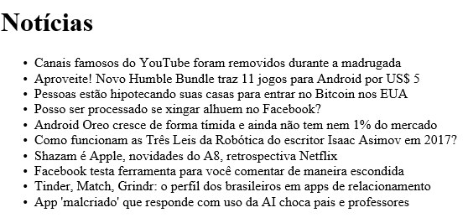
Nosso primeiro projeto1.html

Slide 3
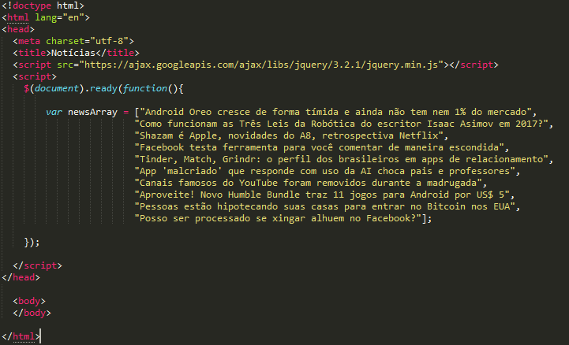
Nosso primeiro projeto1.html

Slide 4



Nosso primeiro projeto1.html

Slide 5
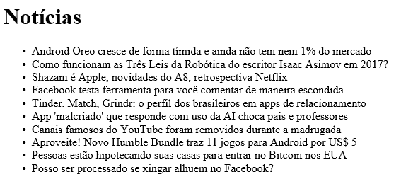
Nosso primeiro projeto1.html

Slide 6
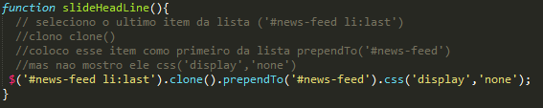
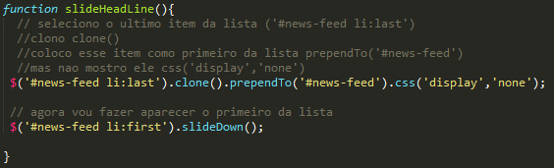
Nosso primeiro projeto1.html

Slide 7

Nosso primeiro projeto1.html

Slide 8
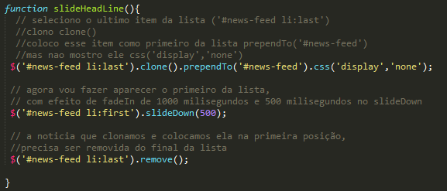
Nosso primeiro projeto1.html
Confere e veja se sua função esta assim

Slide 9

Nosso primeiro projeto1.html
Para fazer tudo funcionar
Agora execute no browser

Slide 10
Nosso primeiro projeto1.html

